Slide 1
Комплексное обслуживание и сопровождение государственных заказчиков и участников закупок

Slide 2
Тот кто растет
Динамика развития 2011г. - 2016г.
Источник данных - http://zakupki.gov.ru/epz/main/public/home.html

Slide 3
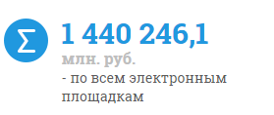
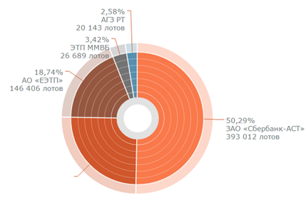
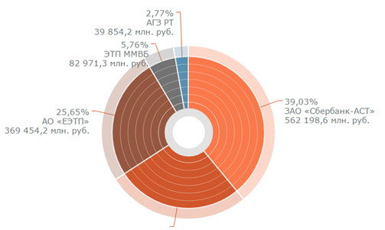
ПОКАЗАТЕЛИ ДОЛИ РЫНКА:
2016 г.
Доля рынка по кол-ву аукционов:
2016 г.
Доля рынка по сумме аукционов: 2016 г.
24,98%
195 177 лотов
26,78%
385 767,7 млн. руб.
Источник данных - http://zakupki.gov.ru/epz/main/public/home.html

Slide 4
ПОКАЗАТЕЛИ ДОЛИ РЫНКА СФО:
Первое полугодие 2016 г.
Начальная цена процедуры (% площадки)

Slide 5
ПОКАЗАТЕЛИ ДОЛИ РЫНКА СФО:
Первое полугодие 2016 г.
Кол-во процедур (% площадки)

Slide 6
ПОКАЗАТЕЛИ ДОЛИ РЫНКА СФО:
Первое полугодие 2016 г. региональный уровень
Начальная цена процедуры (% площадки)
Notes:
На этом слайде показываем долю присутствия РТС по 44 ФЗ в СВОИХ регионах

Slide 7
ПОКАЗАТЕЛИ ДОЛИ РЫНКА СФО:
Первое полугодие 2016 г. региональный уровень
Кол-во процедур (% площадки)
Notes:
На этом слайде показываем долю присутствия РТС по 44 ФЗ в СВОИХ регионах

Slide 8
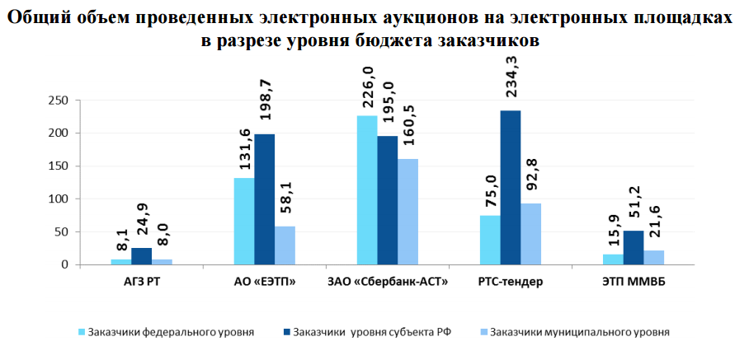
Из отчета Министерства экономического развития РФ о развитии контрактной системы в 1 полугодии 2016г.
Notes:
По объему проведённых ЭА на региональном уровне РТС-тендер является лидеров среди площадок в РФ

Slide 9
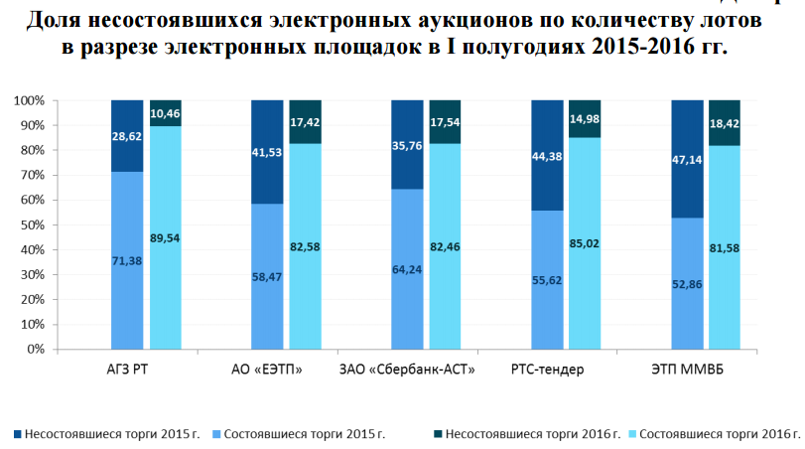
Из отчета Министерства экономического развития РФ о развитии контрактной системы в 1 полугодии 2016г.
Notes:
Самое большое количество состоявшихся процедур из 3 крупнейших площадок РФ и самое низкое количество не состоявшихся ЭА

Slide 10
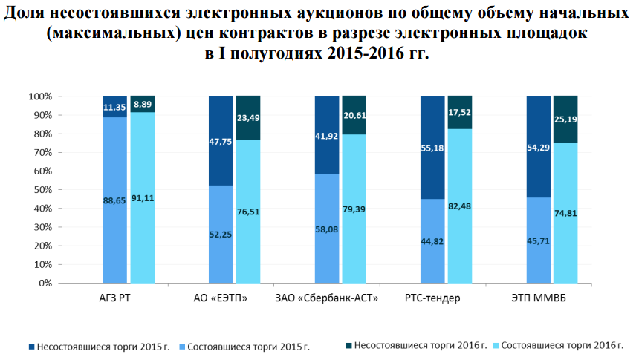
Из отчета Министерства экономического развития РФ о развитии контрактной системы в 1 полугодии 2016г.
Notes:
Самая высокая доля состоявшихся процедур из 3 крупнейших площадок РФ и самая низкая доля не состоявшихся ЭА

Slide 11
Комплекс сервисов для закупочной деятельности

Slide 12
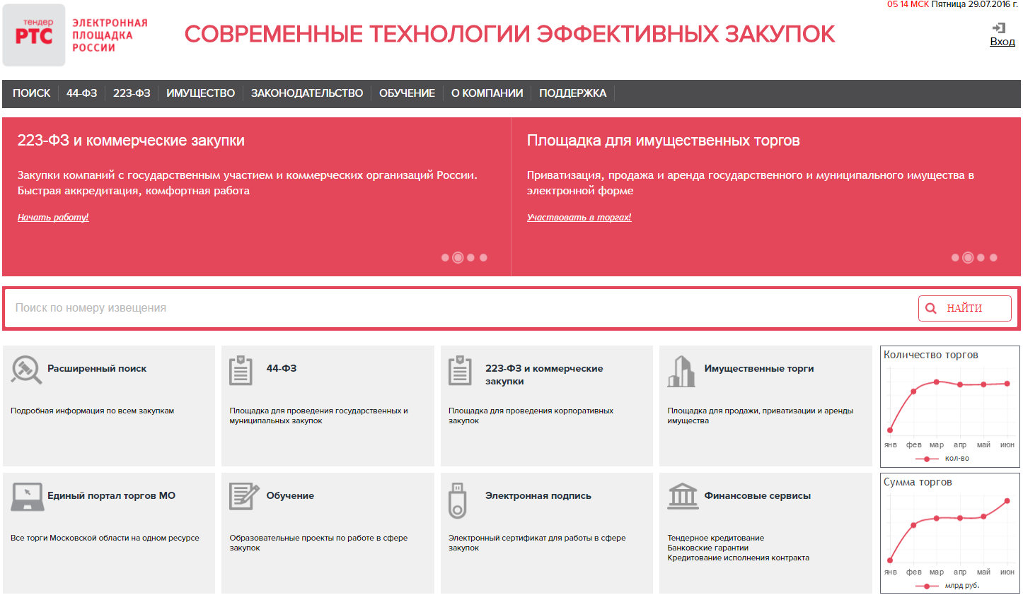
Комплекс платформ

Slide 13
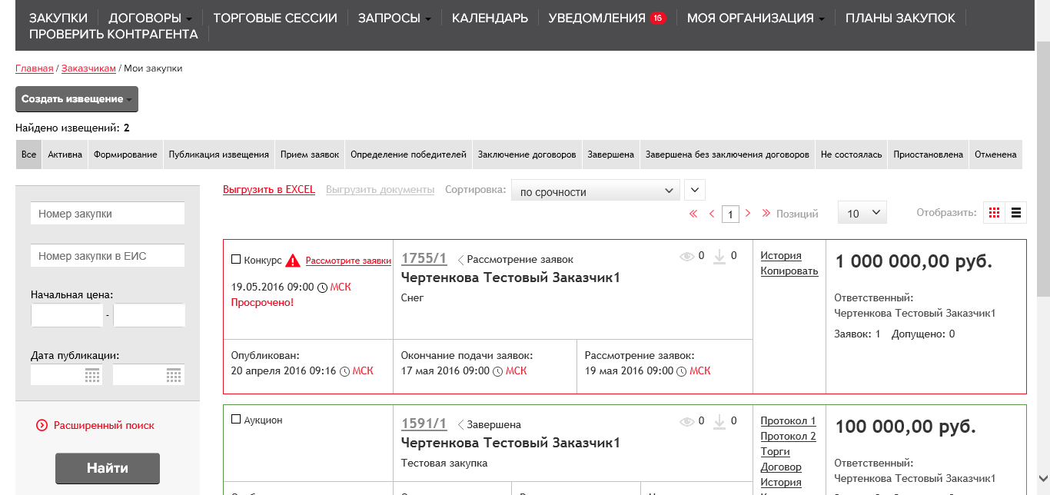
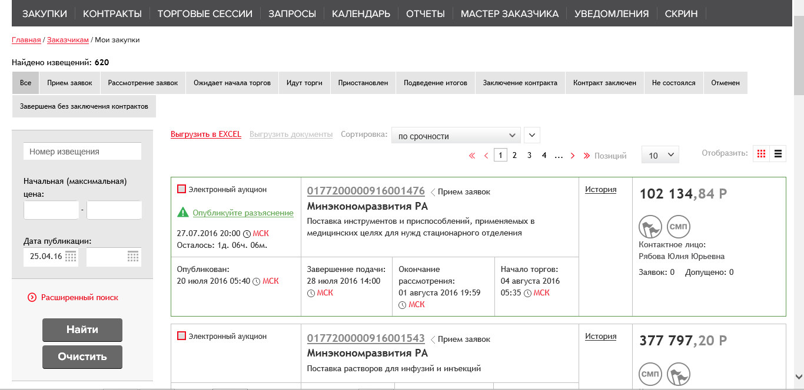
Идентичность интерфейсов личного кабинета
223 ФЗ
44 ФЗ

Slide 14
Динамика площадки
ртс-тендер по 223-ФЗ
Шесть месяцев работы 2016 года
(с момента старта площадки по 223-ФЗ)
Более 8 тысяч процедур с заключением контракта на площадке
Эффективность закупок
Снижение издержек
Снижение рисков со стороны регуляторов
Повышение прозрачности
Большое количество представителей МСБ
Полный контроль за процессом закупок
Заключенных контрактов на
30 миллиардов рублей
Попадание в топ-10 площадок
(из более чем 150 на рынке)

Slide 15
Топ 10 площадок по 223-ФЗ за июнь 2016г.
Количество лотов

Slide 16
ИНТЕГРАЦИЯ С СИСТЕМАМИ ПЛАНИРОВАНИЯ
ЗАКУПОК И ИСПОЛНЕНИЯ ДОГОВОРОВ
АИС ГОСЗАКАЗ
РЕГИОНАЛЬНЫЕ ПОРТАЛЫ
АЦК ГОСЗАКАЗ

Slide 17
Образовательные программы

Slide 18
Образовательные программы по работе в сфере госзакупок
СОТРУДНИЧЕСТВО С ВЕДУЩИМИ ВУЗАМИ
РАБОТА С УЧЕБНЫМИ ЦЕНТРАМИ
КОНФЕРЕНЦИИ
ВЕБИНАРЫ
СЕМИНАРЫ
Обзор актуального законодательства
Рассмотрение основных аспектов закупок
Практика закупок на учебной площадке
Возможность просмотра записи мероприятия
Привлечение ведущих экспертов
Обмен практическим опытом
Обсуждение и поиск решений актуальных вопросов

Slide 19
ОБРАЗОВАТЕЛЬНЫЙ ПРОЕКТ «ПРОФЕССИОНАЛ ЗАКУПОК»
Обучение без отрыва от основной деятельности
Выдача удостоверения установленного образца
Учебные планы в соответствии с Законом РФ «Об образовании»
Более 3000 специалистов прошедших обучение
www.sibcourse.ru
Доступ к учебной ЭП РТС-тендер
Консультации преподавателей

Slide 20
Дистанционный курс повышения квалификации
Количество слушателей ВУЗов работающих с дистанционными курсами «Профессионал закупок» в рамках проекта Межрегиональной ассоциации "Сибирское соглашение" по итогам первого полугодия 2016г.
Всего 473 слушателя

Slide 21
Работа с учебными центрами в РФ
Количество учебных центров в округах РФ по результатам полугодия
Количество учебных центров в округах по результатам первого полугодия
Округ РФ | Количество УЦ | Итого учебных центров
ДФО | 9 | 111
КФО | 2
ПФО | 7
СЗФО | 8
СКФО | 1
СФО | 51
УФО | 7
ЦФО | 20
ЮФО | 6

Slide 22
Семинары и конференции
Количество бесплатных обучающих мероприятий проведенных специалистами региональных представительств Сибирского филиала РТС-тендер за 2015г.
 | Количество мероприятий | Количество организаций принявших участие в мероприятиях | Количество участников мероприятий
Всего | 121 | 2100 | 4200
Для заказчиков | 55 | 700 | 1600
Для поставщиков | 66 | 1400 | 2600

Slide 23
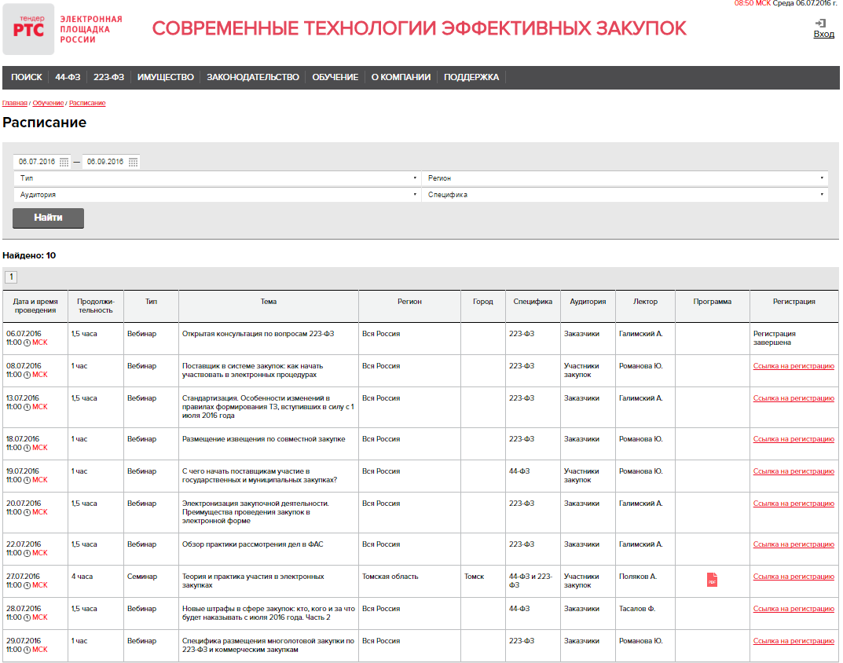
Расписание бесплатных семинаров и вебинаров

Slide 24
Витрина закупок

Slide 25
Витрина закупок
ВИТРИНА ЗАКУПОК ЗАКАЗЧИКА — СТРАНИЦА В СЕТИ ИНТЕРНЕТ С ЗАКУПКАМИ ЗАКАЗЧИКА
Возможность отображения закупок с разных площадок, в том числе с ЕИС, РТС-тендер, внутренних систем заказчика.
Поиск информации может осуществляться как по информации в закупке, так и по приложенной документации
Возможность настройки визуализации страницы под требования заказчика
Счётчики на просмотр и скачивание документов
Размещение страницы Витрины для заказчика по любому адресу в домене заказчика
Возможность подписки на рассылку по определённым параметрам поиска на указанный e-mail
Поиск информации реализован на Sphinx (системе полнотекстового поиска)
Возможность выбора вида отображения списка закупок (табличный или карточный)

Slide 26
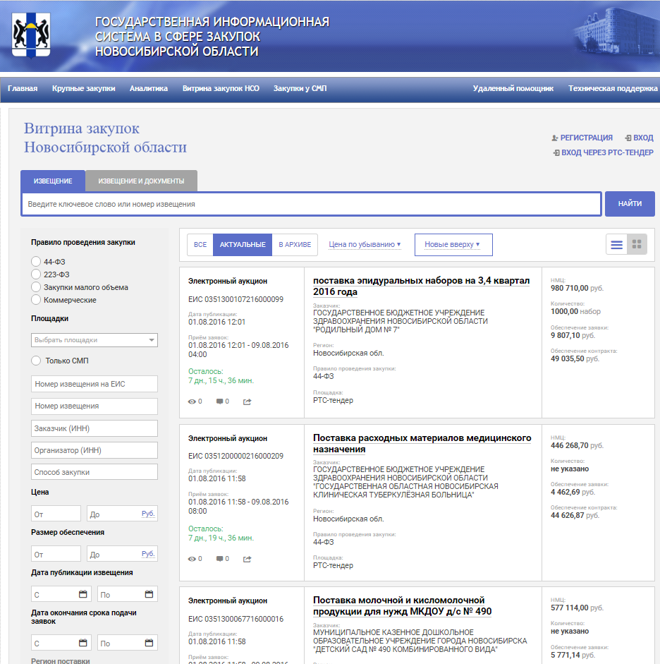
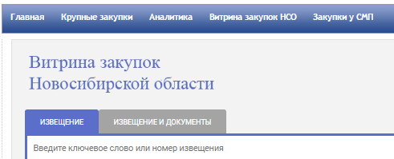
Пример витрины заказчика
Отображение закупок малого объёма в Витрине закупок региона
Настроен header с логотипом и телефонами заказчика
Настроен список закупок определённого заказчика
(список закупок из ЕИС)
Настроена цвет фона и размер шрифта
Настроен footer в соответствии с информацией о заказчике

Slide 27
Закупки малого объема

Slide 28
Закупки малого объема
На площадке РТС-тендер
Возможность участия поставщиков, аккредитованных на электронной площадке РТС-тендер или возможность простой регистрации;
Возможность классификации продукции по разным классификаторам, в том числе по своим (пример КОЗ для Мос.области);
Размещение заказчиком потребности в «Витрине поставщика» для сбора предложений поставщиков;
Внесение информации о заключённом договоре или заключение договора в электронной форме;
Уведомление поставщиков по выбранным ими категориям при проведении закупок заказчиками;
Использование ЭЦП при совершение юридически значимых действий;
Возможность формирования аналитических отчетов по проведению ЗМО;
Возможность интеграции с существующими ВСРЗ.

Slide 29
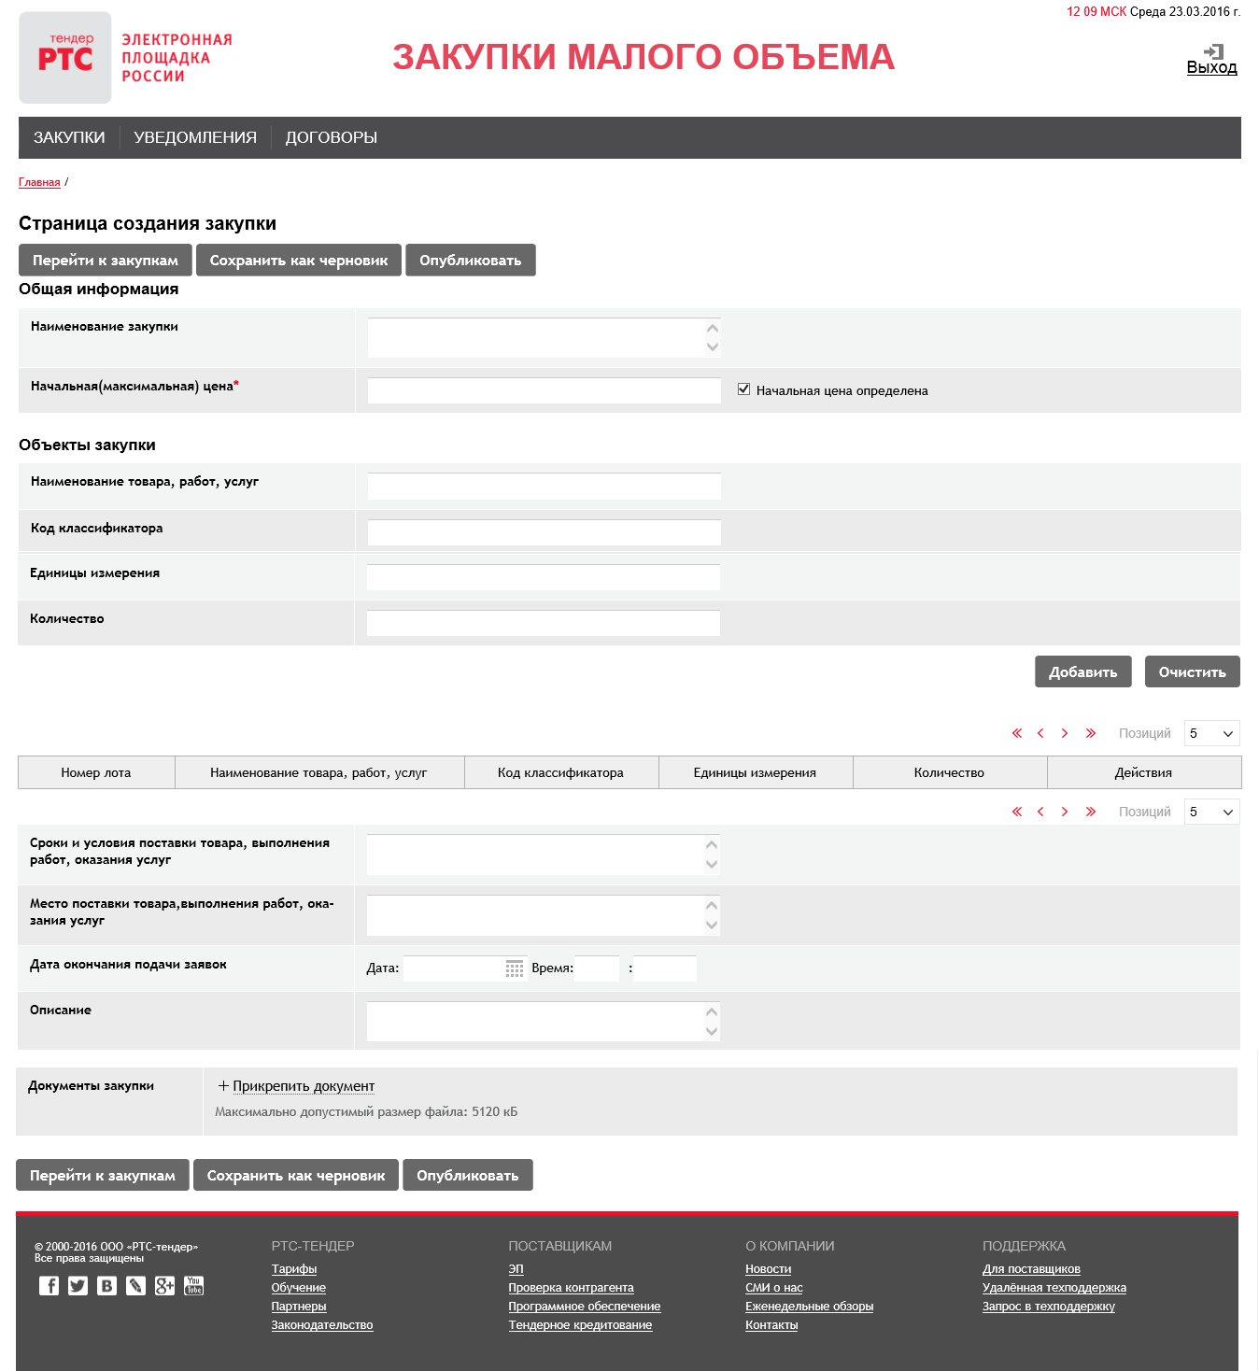
Создание закупок заказчиком
Снижение закупочной цены за счёт обеспечения конкурентных закупок
Снижение рисков со стороны регуляторов (ФАС и т.д.)
Возможность оперативного получения информации о ценах и тарифах на РТУ
Возможность на любом этапе отказаться от осуществления закупки
Заключение договора в электронной форме

Slide 30
Схема работы заказчика
Проходит процедуру авторизации в ЛК площадки по своей ЭЦП
Просматривает поданные заявки и информацию о Поставщиках
Заказчик
Размещает информацию о ЗМО на площадке или в Региональном ПО (ВСРЗ)
Осуществляет подписание договора в электронной форме или вносит информацию о договоре
Формирует аналитические отчеты по проведению ЗМО

Slide 31
СКРИН

Slide 32
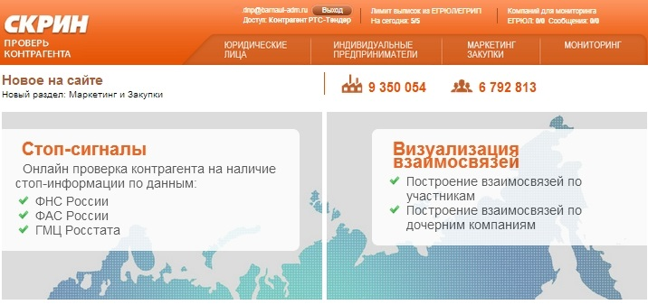
Личный кабинет

Slide 33
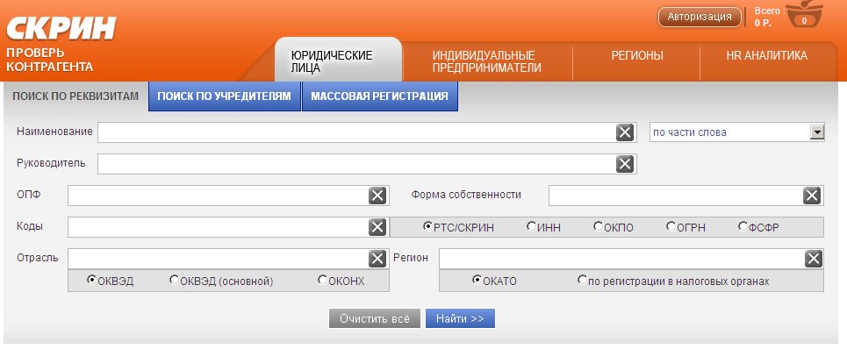
ПОИСК КОНТРАГЕНТОВ
(по реквизитам)
ЮРИДИЧЕСКИЕ ЛИЦА
http://shop.skrin.ru/issuers/
ИНДИВИДУАЛЬНЫЕ
ПРЕДПРИНИМАТЕЛИ
http://shop.skrin.ru/ichp/

Slide 34
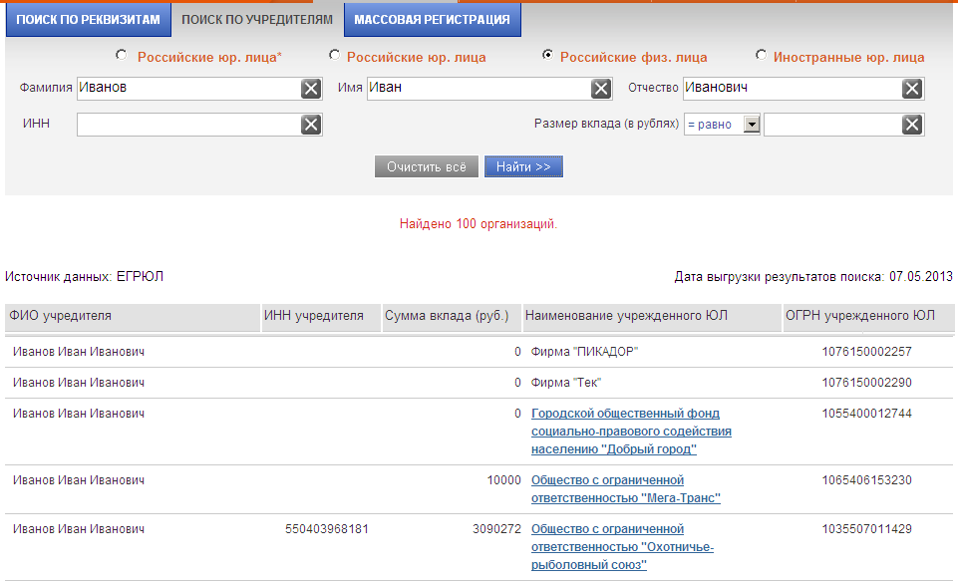
ПОИСК КОНТРАГЕНТОВ
(по учредителям)
Поиск реализован на основе данных ЕГРЮЛ, осуществляется в режиме реального времени
3 основных варианта поиска:
По российским ЮЛ
По российским ФЛ
По иностранным ЮЛ

Slide 35
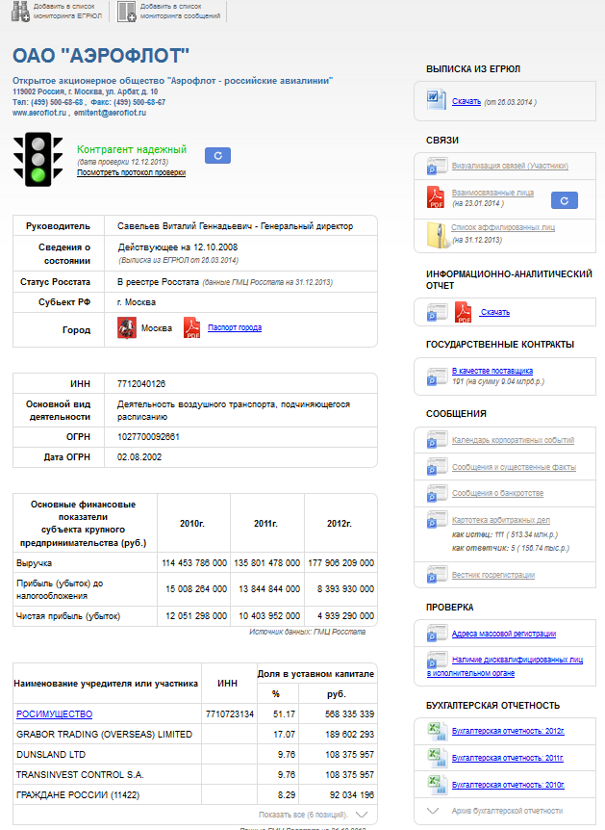
Карточка
юридического лица
В комплект входит:
Профиль компании (контактные данные, регистрационные данные, основные фин. Показатели, владельцы)
Просмотр ранее сформированного протокола проверки на основные стоп-сигналы
Статистический паспорт города
Онлайн заказ выписки из ЕГРЮЛ
Полный отчет на основании данных ГМЦ Росстата
Информация по госзакупкам
Онлайн проверка адреса на массовую регистрацию и дисквалифицированных лиц в исполнительном органе
Архив годовой бухгалтерской отчетности
В комплект не входит:
Мониторинг изменений в ЕГРЮЛ и сообщений
Онлайн формирование протокола проверки на основные стоп-сигналы
Раздел Связи (цепочка собственников, отчет о взаимосвязанных лицах, список аффилированных лиц)
Раздел сообщения (сообщения из системы раскрытия информации, сообщения о банкротстве, арбитражные дела)

Slide 36
Поддержка пользователей

Slide 37
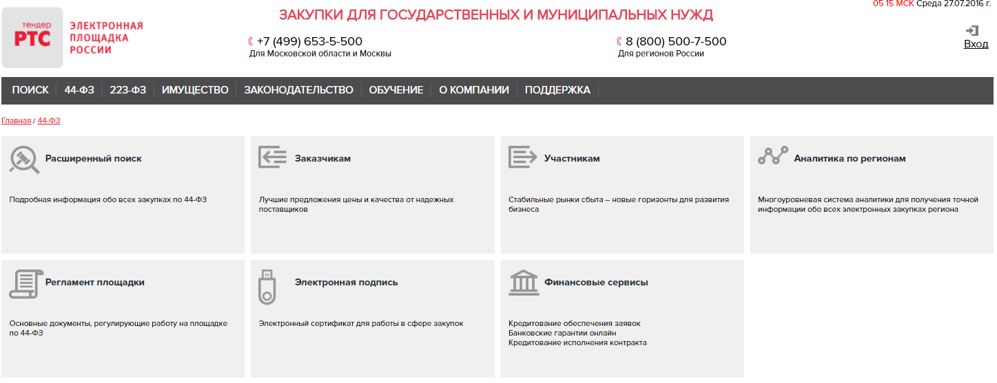
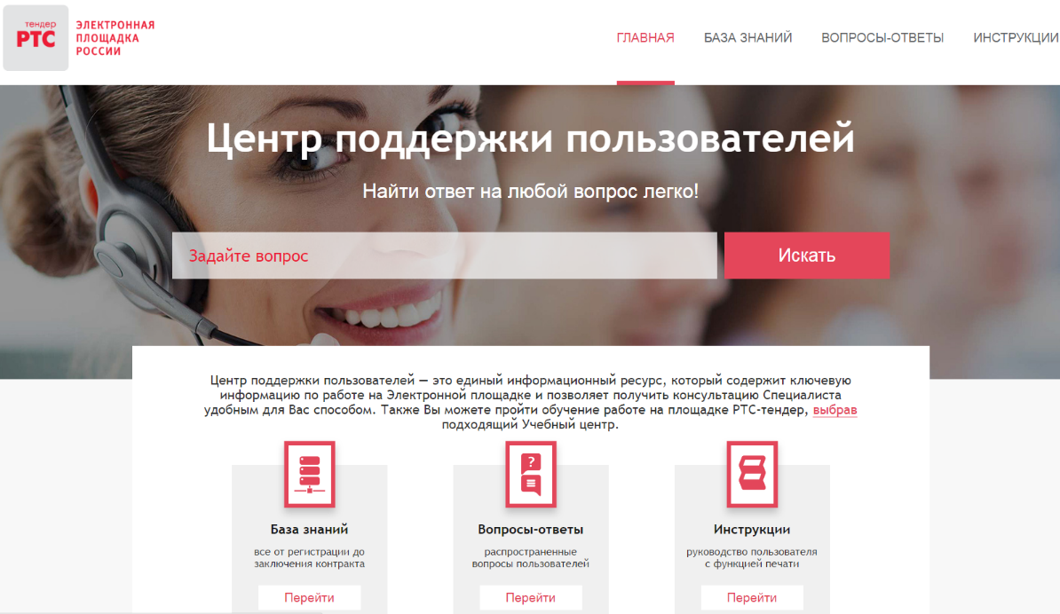
Поддержка пользователей
Возможность обратиться по телефону
8 800 500 7 500
Возможность интерактивного обращения или самостоятельного поиска ответа
ТЕХПОДДЕРЖКА
Для заказчиков
Для участников
Удаленное подключение

Slide 38
Сервисы поддержки поставщиков

Slide 39
Финансовые ресурсы для участников госзакупок

Slide 40
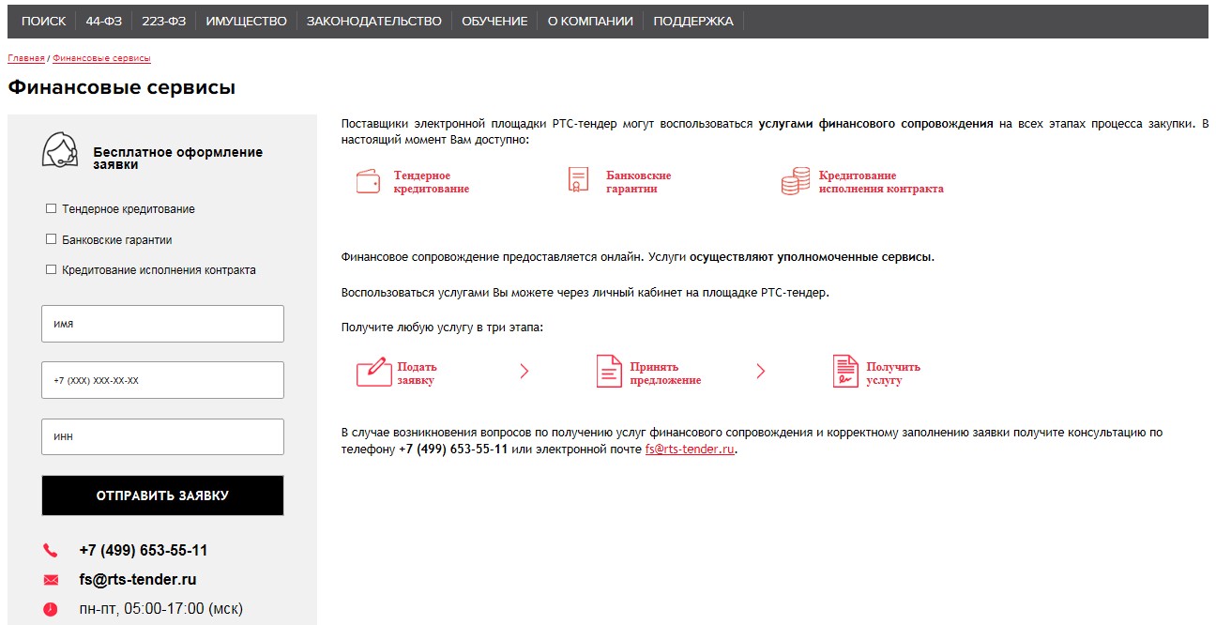
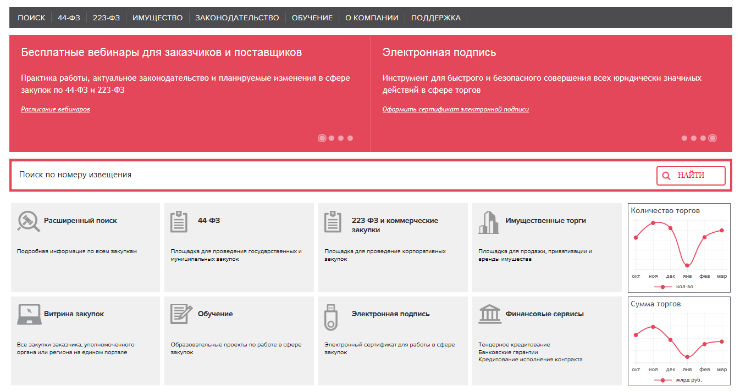
Финансовые ресурсы для участников госзакупок

Slide 41
Тендерный кредит на обеспечение заявки
Тендерный кредит – кредит для обеспечения участия поставщика в закупках на электронных торговых площадках (ЭТП)
ВЫГОДНО
БЕЗ ОТВЛЕЧЕНИЯ СОБСТВЕННЫХ СРЕДСТВ
ОПЕРАТИВНО
КРЕДИТ ПЕРЕЧИСЛЯЕТСЯ НАПРЯМУЮ
НА ЭТП
ДИСТАНЦИОННО НЕ ВЫХОДЯ ИЗ ОФИСА
УДОБНО
ВАША ЭЛЕКТРОННАЯ ПОДПИСЬ – КЛЮЧ КО ВСЕМ ПРОДУКТАМ
СОВРЕМЕННО
ЭЛЕКТРОННЫЙ ДОКУМЕНТООБОРОТ
БОЛЬШЕ ВОЗМОЖНОСТЕЙ ПОЛУЧИТЕ КОМПЛЕКСНОЕ
ПРЕДЛОЖЕНИЕ
2,5 %
от суммы кредита,
но не менее 5 000 руб. -
единовременная комиссия за выдачу
8 000 000 руб.
максимальная
сумма
Доступно на ЭТП
12,00 %
годовых за фактический срок пользования кредитом

Slide 42
БАНковская Гарантия
на участие в торгах
Банковская гарантия на участие в торгах – гарантия участия в закупках на электронных торговых площадках (ЭТП)
223-ФЗ
Предоставляет гарантию ПАО «Совкомбанк»
44-ФЗ
Предоставляют гарантию все банки- партнеры. Гарантии используются для открытых конкурсов
На любой ЭТП

Slide 43
Банковская гарантия исполнения контракта
Банковская гарантия исполнения контракта– гарантия исполнения обязательств по контракту от ведущих банков.
ВЫГОДНО
БЕЗ ОТВЛЕЧЕНИЯ СОБСТВЕННЫХ СРЕДСТВ
ПРОСТО
МИНИМАЛЬНЫЙ ПЕРЕЧЕНЬ ДОКУМЕНТОВ
НАДЕЖНО
ВЕДУЩИЕ БАНКИ
БЫСТРО
ВЫДАЧА ГАРАНТИИ ОТ 1 ДНЯ
СОВРЕМЕННО
ЭЛЕКТРОННЫЙ ДОКУМЕНТООБОРОТ
2 500 руб.
Единовременная минимальная комиссия за выдачу
170 000 000 руб.
Допустимый лимит в рамках стандартных условий
44-ФЗ и 223-ФЗ
В соответствии с действующим законодательством
Доступно на ЭТП

Slide 44
кредитование исполнения
контракта
Кредитование исполнения контракта– денежные средства на исполнение контракта.
ВЫГОДНО
БЕЗ ОТВЛЕЧЕНИЯ СОБСТВЕННЫХ СРЕДСТВ
ДИСТАНЦИОННО НЕ ВЫХОДЯ ИЗ ОФИСА
УДОБНО
ВАША ЭЛЕКТРОННАЯ ПОДПИСЬ – КЛЮЧ КО ВСЕМ ПРОДУКТАМ
СОВРЕМЕННО
ЭЛЕКТРОННЫЙ ДОКУМЕНТООБОРОТ
29,5%
Годовых, за фактическое пользование кредитом
8 000 000 руб.
Допустимый лимит в рамках стандартных условий
Доступно на ЭТП
1 год
Срок кредита

Slide 45
ДОРС (ТМ)
ДОРС– Дистанционное Открытие Расчетного Счета впервые в формате online.
СПЕЦИАЛИСТ
0 руб.
Абонентская плата
250* руб.
Стоимость платежного
поручения
*ВСЕГО 100 руб.
За платежное поручение первые 90 дней с момента открытия Р/с
ПРОФЕССИОНАЛ
2499 руб.
Абонентская плата
0 руб.
Стоимость платежного поручения
ЭКСПЕРТ
500* руб.
Абонентская плата
25 руб.
Стоимость платежного поручения
*БЕСПЛАТНО ПЕРВЫЕ 90 ДНЕЙ
С момента открытия Р/с
Подробная информация по тарифам:
http://i-skib.ru/business/rko

Slide 46
Удостоверяющий центр
FINTENDER-Crypto

Slide 47
Способы получения
электронной подписи
Получение нового сертификата ЭП
Подача заявки:
- на сайте ЭТП
- на сайте УЦ
Предоставление необходимых документов в точку выдачи ЭП
Генерация ЭП
Перевыпуск сертификата ЭП
Подача заявки:
- на сайте ЭТП
Необходимо прикрепить сканы необходимых документов в личном кабинете ЭТП
Формирование ЭП
8-499-653-57-00 FINTENDER-crypto

Slide 48
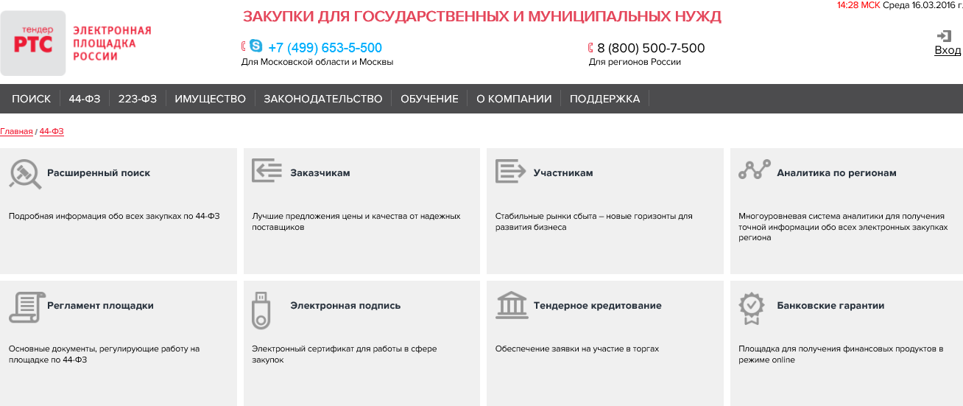
Online сервис перевыпуска электронной подписи
Сервис предоставляет возможность получить Электронную подпись онлайн на сайте Электронной площадки.

Slide 49
НАШИ КОНТАКТЫ
www.rts-tender.ru
8 800 500 7 500
ЗВОНОК ПО РОССИИ БЕСПЛАТНЫЙ
info@rts-tender.ru
support@rts-tender.ru

